Slide 1
AUTORITE DE REGULATION DE LA POSTE ET DES TELECOMMUNICATIONS
DIRECTION TECHNIQUE

Slide 2
Assignations des fréquences &
attribution de ressources en numéros
MISSIONS
Contrôle du spectre des fréquences et élimination des brouillages préjudiciables
Autorisations des réseaux radioélectriques Planification et assignation des canaux de fréquences.
Agrément des Terminaux de télécommunications & installations radioélectriques

Slide 3
AGREMENTS

Slide 4
AGREMENTS
Vérification de la conformité des équipements de télécommunications
Bonne utilisation du spectre des fréquences par rapport au tableau national et international (Règlement des Radiocommunications UIT) d’attribution des bandes de fréquences
Compatibilité électromagnétique (CEM)
Santé et sécurité des usagers

Slide 5
AGREMENTS
LABEL ARPT POUR LES TERMINAUX GSM

Slide 6
CONTROLE DU SPECTRE

Slide 7
CONTRÔLE DU SPECTRE
Le contrôle du spectre est une composante vitale à la gestion du spectre des fréquences, il a pour objectifs d’assurer :
Le respect des conditions d’assignation des fréquences
L’élimination rapide des brouillages préjudiciables.
Compatibilité électromagnétique
Une gestion rationnelle et efficace du spectre

Slide 8
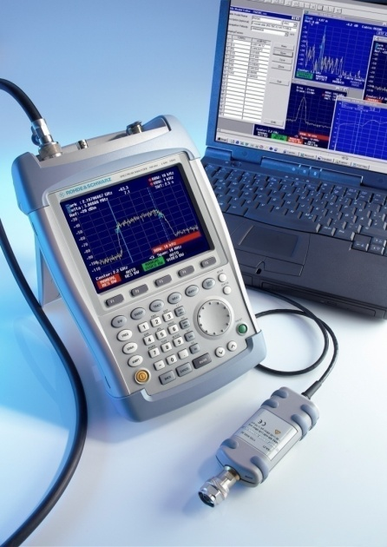
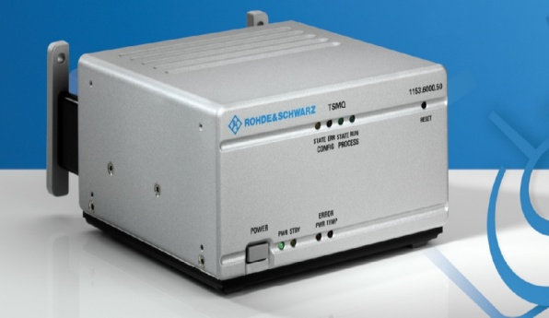
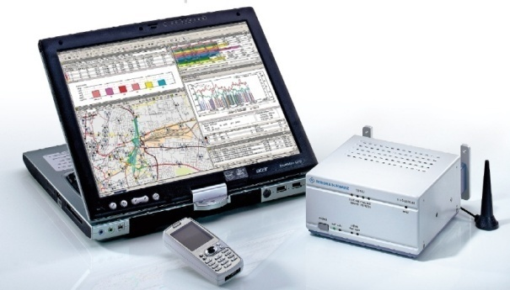
Les Moyens de Contrôle
Compatibilité électromagnétique
Matériel léger et équipements portables de contrôle :
Analyseurs du spectre portable
Systèmes d’antennes
Drive test et Analyseur d’interférences des réseaux mobiles.

Slide 9
NUMEROTATION

Slide 10
NUMEROTATION
L’ARPT attribue la ressource rare en numérotation:
Des blocs de numéros aux opérateurs de télécommunications.
Nouveau plan de numérotation est adopté depuis 2008 : Passage de 9 à 10 numéros pour la téléphonie mobile
Des numéros courts à toutes les administrations, opérateurs économiques et prestataires de service, services d’urgence ou à caractère social sur demande.

Slide 11
NUMEROTATION
Quelques numéros courts importants
112………………….Urgences
1548………………….Police
1055……………......Gendarmerie Nationale
3016………………...SAMU Alger

Slide 12
VISULIZE ACTIVITIES WITH TIMELINES!
Pour l’année
2005
2006
2007
2008
2010
2011
2012
2013
2014

Slide 13
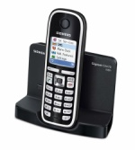
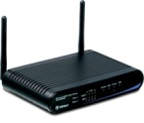
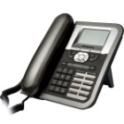
Pour l’année 2010
Octroyer
1489
Autorisations pour
L’établissement
de
réseaux radioélectriques
Agréer
231
installations radioélectriques
Agréer
157
équipements terminaux
de
télécom

Slide 14
Pour l’année 2010
Autorisations pour la prestation de service de géo localisation.
Assignation de Canaux de fréquences GSM et FH pour les opérateurs :
AT, ATM, OTA, WTA.etc
Attribution d’autorisations réseaux Point-MultiPoint ouverts au public pour la fourniture des services de la VoIP.
Assignation de canaux de fréquences
Réseaux P-MP
Délivrance d’autorisations

Slide 15
Pour l’année 2010
Attribution de numéros courts
Format 10 chiffres aux opérateurs de téléphonie Mobile et les opérateurs VSAT et VoIP
111 numéros à 4 chiffres
Attribution des blocs de numéros
51 numéros à 5 chiffres pour les SMS
Le format de la téléphonie Fixe reste à 9 chiffres

Slide 16
Quelque chiffres…

Slide 18
Equipement de télécommunications
agrées durant l’année 2010

Slide 19
Répartition des équipements terminaux de télécommunication agrès en 2010

Slide 20
Répartition des équipements terminaux radioélectrique agrès en 2010

